Slide 1
Glykemický index a glykemická nálož
Kamila Jančeková
Diabetologie, jaro 2021

Slide 2
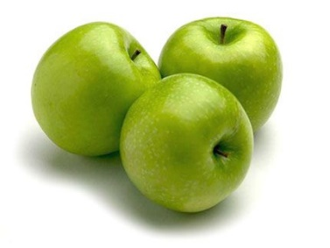
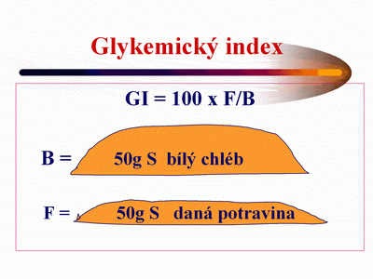
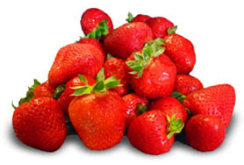
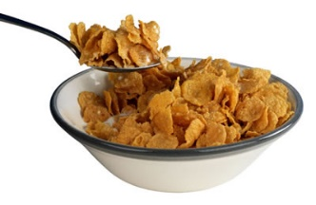
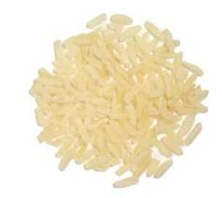
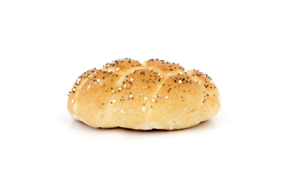
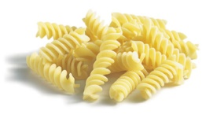
DEFINICE GI: “plocha pod vzestupnou částí křivky postprandiální glykemie testované potraviny s obsahem 50 g absorbovatelných sacharidů (F), vyjádřená jako procento odezvy na stejné množství sacharidů ze standardní potraviny (B), požité stejnou osobou”

Slide 3
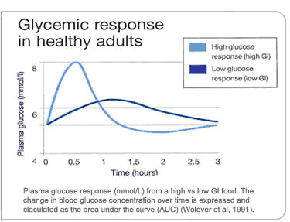
Testování hodnot GI
Vždy testováno alespoň 10 osob, zdravých dospělých, obou pohlaví
Porce sledované potraviny obsahuje 50 g sacharidů (25 g v případě potravin obsahujících nízké množství sacharidů)
Testování alespoň 2krát opakovat
Tekutiny, v množství 250 ml, by měly být vypity do 10 minut
Sacharidové roztoky by měly být vypity do 15 minut
Referenční potravina = glukóza/bílý chléb
K večeři před testováním jíst stejné jídlo, vyvarovat se neobvyklé pohybové aktivity, testování provádět do 10.h dopolední po 10-14h lačnění
Vzorky krve v 0. minutě, 15., 30., 45., 60., 90., 120. minutě po začátku konzumace testované potraviny
???...inzulin senzitivní/nesenzitivní osoby, obézní/nadváha/štíhlí, normální dítě/normální dospělý, etnika, věk, diabetes 1./2. typu

Slide 4
Bílý chléb x glukóza
Referenční (standardní) potravině je přidělena hodnota glykemického indexu 100
Bílý chléb/glukóza
Př. bílý chléb - upečený z přesně navážených surovin a tím známého složení
Glukóza má o 40 % větší glykemickou odezvu než bílý chléb a naopak chléb má 71% odezvu glukózy
Pokud chceme převést hodnoty založené na indexu, kde je jako referenční potravina použita glukóza (GI = 100), na hodnoty založené na indexu, kde je referenční potravinou bílý chléb (GI = 100), je nutné je vynásobit 1,4 a v opačném případě se hodnoty vynásobí 0,7

Slide 5
 | GI (glukóza) | GI (bílý chléb)
Cornflakes | 81 | 116
Dlouhozrnná rýže | 56 | 80
Parboild rýže | 47 | 68
Bulgur | 48 | 68
Špagety | 42 | 60
Kuskus | 65 | 93
Jablko | 38 | 52
Banán | 52 | 74
Čočka | 30 | 42

Slide 6
 | GI (glukóza) | GI (bílý chléb)
Glukóza | 99 | 141
Fruktóza | 19 | 27
Med | 55 | 78
Mrkev | 47 | 68
Brambory pečené | 85 | 121
Brambory vařené | 56-101 | 80-144
Bramborová kaše | 67-91 | 96-130

Slide 7
Glykemický index x glykemická odpověď
Glykemická odpověď – Glycemic Response (GR)
GR = postprandiální glykemie vyvolaná vstřebáním konzumované potraviny či pokrmu, která obsahuje sacharidy
Glykemický index – Glycemic Index (GI)
GI = vztažen na potraviny s obsahem 50 g (či 25 g) sacharidů (dále viz základní definice GI)
GI není GR

Slide 8
Rozdělení dle GI
GI ≥ 70 (stupnice glukózy) = potraviny s vysokým GI = potraviny, které jsou rozštěpeny, vstřebány a metabolizovány rychle
GI ≤ 55 (stupnice glukózy) = potraviny s nízkým GI = potraviny, které jsou rozštěpeny, vstřebány a metabolizovány pomalu

Slide 9
GI KOMBINOVANÉHO POKRMU A CELKOVÝ DENNÍ GI...? = podíl celkového množství sacharidů v pokrmu (nebo za den) vynásobené odpovídajícím glykemickým indexem. Součet těchto hodnot vyjadřuje glykemický index pokrmu nebo denní glykemický index
Potravina | Sacharidy (g) | Podíl na celkovém množství sacharidů | GI potraviny | GI potraviny v pokrmu
Chléb | 25 | 0,342 | 100 | 34,2
Cereálie | 25 | 0,342 | 72 | 24,6
Mléko | 6 | 0,082 | 39 | 3,2
Sacharóza | 5 | 0,068 | 87 | 5,9
Pomerančový džus | 12 | 0,164 | 74 | 12,1
Celkem | 73 | 1 |  | 80

Slide 10
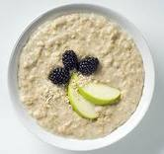
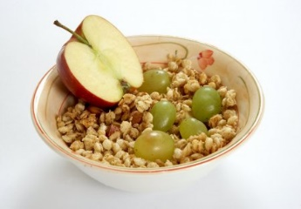
Glykemická nálož
Glykemický index potraviny, pokrmu nebo celodenní stravy vydělíme 100 a vynásobíme množstvím vstřebatelných sacharidů v gramech
2. Z výsledných hodnot můžeme předvídat akutní metabolický efekt jednotlivých potravin Glykemická nálož: 20 a více je považována za vysokou 11 - 19 je střední 10 a méně za nízkou. Celodenní glykemická nálož: < 80 je nízká > 120 je vysoká

Slide 11
 | GI (glukóza) | GI (bílý chléb) | GN | porce | Dostupné S
Cornflakes | 81 | 116 |  | 30 | 26
Dlouhozrnná rýže | 56 | 80 |  | 150 | 41
Parboild rýže | 47 | 68 |  | 150 | 36
Bulgur | 48 | 68 |  | 150 | 26
Špagety | 42 | 60 |  | 180 | 48
Kuskus | 65 | 93 |  | 150 | 35
Jablko | 38 | 52 |  | 120 | 15
Banán | 52 | 74 |  | 120 | 24
Čočka | 30 | 42 |  | 150 | 17

Slide 12
 | GI (glukóza) | GI (bílý chléb) | GN | porce | Dostupné S
Cornflakes | 81 | 116 | 21 | 30 | 26
Dlouhozrnná rýže | 56 | 80 | 23 | 150 | 41
Parboild rýže | 47 | 68 | 17 | 150 | 36
Bulgur | 48 | 68 | 12 | 150 | 26
Špagety | 42 | 60 | 24 | 180 | 48
Kuskus | 65 | 93 | 23 | 150 | 35
Jablko | 38 | 52 | 6 | 120 | 15
Banán | 52 | 74 | 12 | 120 | 24
Čočka | 30 | 42 | 5 | 150 | 17

Slide 13
 | GI (glukóza) | GI (bílý chléb) | GN | porce | Dostupné S
Glukóza | 99 | 141 | 10 | 10 | 10
Fruktóza | 19 | 27 | 2 | 10 | 10
Med | 55 | 78 | 10 | 25 | 18
Mrkev | 47 | 68 | 3 | 80 | 6
Brambory pečené | 85 | 121 | 26 | 150 | 30
Brambory vařené | 56-101 | 80-144 | 14-17 | 150 | 17-26
Bramborová kaše | 67-91 | 96-130 | 13-18 | 150 | 18-20

Slide 14
Co vše ovlivňuje glykemický index celkového pokrmu?

Slide 15
Faktory modulující GI
Délka a složení řetězce (dostupnost enzymatickému trávení)
Amylóza a amylopektin (přímý x větvený řetězec)
Vláknina (zpomalení vyprazdňování žaludku)
Buněčná struktura a technologie přípravy pokrmů - rychle a pomalu dostupná glukóza - těstoviny (denaturací škrobu zhoršené trávení amylázou) - brambory (obsah rezistentního škrobu)
Teplota skladování
Kvásek, kvasnice, organické kyseliny (octová, mléčná)
Bílkoviny
Tuky
Víno
Vliv předchozího jídla
Množství absorbovaných sacharidů

Slide 16
Délka a složení řetězce
Bílý chléb X těstoviny - podobná délka řetězce, ale chléb má vyšší GI díky své terciární struktuře a rozpustnosti, která zajišťuje větší expozici slinným a pankreatickým amylázám
Disacharidy: sacharóza, laktóza, maltóza - skládají se z jiných monosacharidů

Slide 17
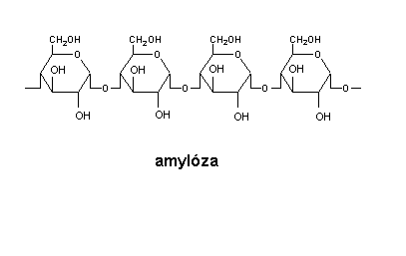
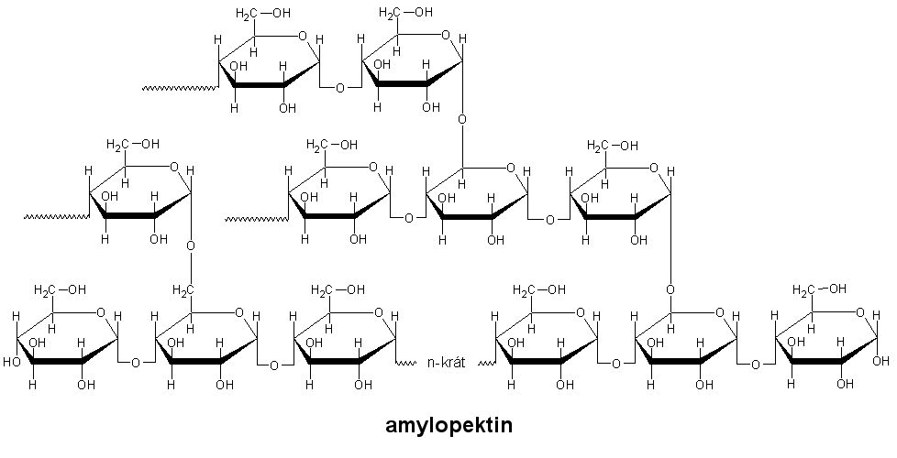
Amylóza a amylopektin
Kompaktnější struktura amylózy způsobuje horší dostupnost pro trávení amylázami
Škroby s vyšším obsahem amylózy mají nižší GI
Př. Kukuřičný škrob obsahuje cca 30 % amylózy – pro nižší postprandiální glykemii a inzulinemii je vhodnější alespoň 50 %

Slide 18
Vláknina
Vláknina obsažená v luštěninách, ovoci, ovsu a ječmeni
Tvorba rosolovitých gelů, které zpomalují vyprazdňování žaludku a enzymatické trávení (vytvořením fyzické bariéry kolem sacharidů)

Slide 19
Buněčná struktura a technologie přípravy pokrmů
Vařením a zpracováním se otevírá škrobová struktura, dochází k otevření škrobových granulí a umožní se tak trávení amylázou, což vede ke zvýšení GI
Gnocchi: kompaktní struktura , nízký GI
Kynuté pokrmy: vysoká pórovitost způsobená přítomností vzduchových bublinek, která zvětšuje plochu vystavenou činnosti enzymů

Slide 20
TĚSTOVINY - nízký GI je způsoben denaturací škrobu při jejich sušení, tím je trávení amylázou zhoršeno
BRAMBORY: - syrové brambory: škrob je uzavřen ve škrobových granulích (87 % rezistentního škrobu, dále jen RŠ), tím je vysoce odolný trávícím enzymům - po tepelné úpravě: pouze 1,2 % RŠ - nové brambory vařené ve slupce: nejnižší GI, zřejmě díky menšímu větvění amylopektinu - vychlazení brambor nebo použití octové zálivky vede ke snížení GI

Slide 21
TEPLOTA SKLADOVÁNÍ - během skladování může být část škrobu přeměněna na RŠ, GI se snižuje
KVÁSEK A KVASNICE - kváskové chleby mají nižší GI než kvasnicové - kváskové chleby mají vyšší hladinu RŠ než kvasnicové
PŘIDÁNÍ KYSELINY OCTOVÉ ČI MLÉČNÉ - pomalejší žaludeční vyprazdňování - ovlivnění hydrolýzy škrobu, snížení GI v přítomnosti glutenu

Slide 22
BÍLKOVINY, TUKY, VÍNO - jako součást pokrmu – vliv na nižší GI
VLIV PŘEDCHOZÍHO JÍDLA - snídaně s nízkým GI – následně nižší glykemická odezva po obědě
- pomalé trávení a absorpce, které vedou ke kratší době lačnění mezi jídly a potlačení vylučování volných mastných kyselin
MNOŽSTVÍ ABSORBOVANÝCH SACHARIDŮ - s velikostí dávky sacharidů se zvyšuje glykemie a inzulinemie - jakmile dávka přesáhne 50 g má vzestupná část křivky tendenci se zploštit

Slide 23
GI
SACHARÓZA – LAKTÓZA – MALTÓZA
CELÉ ZRNO – BULGUR – HRUBÁ MOUKA
JABLKO – PYRÉ – DŽUS
PIZZA - GNOCCHI – SUCHARY
BRAMBORY ČERSTVĚ UVAŘENÉ – DEN STARÉ
KVÁSKOVÝ CHLÉB – KVASNICOVÝ CHLÉB

Slide 24
SACHARÓZA – LAKTÓZA – MALTÓZA
CELÉ ZRNO – BULGUR – HRUBÁ MOUKA
JABLKO – PYRÉ – DŽUS
PIZZA - GNOCCHI – SUCHARY (pizza i suchary jsou vyrobeny z kynutého těsta, mají podobnou gly.odezvu jako bílý chléb – ale pizza má další ingredience, gnocchi mají kompaktní strukturu)
BRAMBORY ČERSTVĚ UVAŘENÉ – DEN STARÉ
KVÁSKOVÝ CHLÉB – KVASNICOVÝ CHLÉB

Slide 25
Zdravotní tvrzení
Arabinoxylan vyrobený z endospermu pšenice (8 g vlákniny bohaté na arabinoxylan)
Beta-glukany z ovsa a ječmene (nejméně 4 g beta-glukanů na každých 30 g využitelných sacharidů v dané potravině)
přispívá k omezení nárůstu hladiny glukózy v krvi po tomto jídle
(Hydroxypropyl)methylcelulóza (HPMC) (nejméně 4 g HPMC)
Pektiny (10 g pektinů)
Konzumace pektinů s jídlem přispívá k omezení nárůstu hladiny glukózy v krvi po tomto jídle
Rezistentní škrob (alespoň 14 % celkového obsahu škrobu)
Nahrazení stravitelných škrobů rezistentním škrobem v jídle přispívá k omezení nárůstu hladiny glukózy v krvi po tomto jídle
ALFA-cyklodextrin (alespoň 5 g ALFA-cyklodextrinu)

Slide 26
Zdravotní tvrzení
Chrom - Chrom přispívá k udržení normální hladiny glukózy v krvi
Náhražky cukru, tj intenzivní́ sladidla (xylitol, sorbitol, mannitol, maltitol, laktitol, isomalt, erythritol, sukralóza a poly­ dextróza; D-tagatóza a isomal­ tulóza) - Konzumace potravin/nápojů obsahujících náhražky cukru vede k omezení nárůstu hladiny glukózy v krvi po jejich konzumaci v porovnání s potravinami/nápoji obsahujícími cukr
Fruktóza - Konzumace potravin obsahujících fruktózu vede k menšímu nárůstu hladiny glukózy v krvi ve srovnání s potravinami obsahujícími sacharózu nebo glukózu

Slide 27
Inzulinemický index
Inzulinová odezva
Obecně silná korelace s GI
VÝJIMKA: mléko a mléčné výrobky
(mají větší inzulinovou odezvu, než by se dalo čekat)

Slide 28
GLYKEMIE A INZULINEMIE po konzumaci potravin obsahujících laktózu
Mléko a mléčné produkty mají nižší GI, ačkoliv zvyšují inzulinemii...?
Pokus: 12 osob a konzumace různých potravin obsahujících stejné množství sacharidů (hl. laktózu)
Výsledky: - převážně přítomnost rozvětvených aminokyselin (valin, leucin, isoleucin) a lysinu zvyšuje vylučování inzulinu a gastrického inhibičního peptidu - GIP
Pozitivní účinek mléčných bílkovin: - stimulace sekrece inzulinu a zlepšení citlivost tkání na inzulin - možná prevence DM 2. typu.

Slide 29
Ne laktóza, ale větvené AK
ZÁVĚR: Přídavek syrovátky zvyšuje vylučování inzulinu: - syrovátkové proteiny jsou bohaté na větvené AK, které jsou inzulinotropní - uvolnění inkretinových hormonů (GLP-1 a GIP)

Slide 30
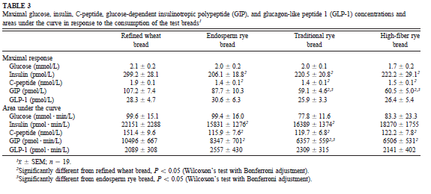
Žitný x pšeničný chléb
ŽITNÉ PEČIVO: inzulin, C-peptid a GIP - signifikantně nižší hodnoty VYSVĚTLENÍ: STRUKTURA ŠKROBU (zabalená škrobová zrna, pomalejší hydrolýza)

Slide 31
Benefity potravin s nízkým GI pro zdraví

Slide 32
Postprandiální glykemie a její kontrola
KVO, mortalita DM 2. typu, mortalita osob bez diabetu
Snížení rizika KVO – díky snížení hodnot HbA1c
Přetížení systému acetl CoA – vyšší počet volných radikálů – oxidativní stres může být patogenním mechanismem vyvolávajícím inzulinovou rezistenci, diabetes a KVO
Hyperglykemie – riziko endoteliální dysfunkce a komplikací diabetu
KONTROLA POSPRANDIÁLNÍ GLYKEMIE: = snižuje oxidativní stres, endoteliální dysfunkce, faktory trombózy, oxidaci lipoproteinů

Slide 33
GI a nádorové onemocnění
Inzulin = jako růstový faktor zvyšuje aktivitu pronádorového IGF-1, který má proliferační angiogenní, antiapoptické a estrogen-stimulující účinky
Nižší GI – ovlivňuje celkové hospodaření inzulinu
Pozitivní souvislost: nádory prsu a kolorekta

Slide 34
 | Nízký GI | Nízká GL | Akarbóza
Riziko DM 2. | ↓↓↓ | ↓↓↓ | ↓↓↓
Riziko KVO | ↓↓ | ↓↓↓ | ↓↓↓
Riziko n.o. kolorekta | ↓↓ | - | ?
Riziko n.o. prsa | ↓ | - | ?
Riziko n.o. endometria | - | ↓ | ?
HbA1c u DM | ↓↓ | ↓↓ | ↓↓
Posprandiální glykemie | ↓↓↓ | ↓↓↓ | ↓↓↓
Postprandiální inzulinemie | ↓↓↓ | ↓↓↓ | ↓↓↓
Inzulinová rezistence | ↓↓ | ↓↓ | ↓
LDL-cholesterol | ↓ | - | -
HDL-cholesterol | ? | ↑ | ↑
Triacylglyceroly | ↓ | ↓↓ | ↓↓
CRP | ↓↓ | ↓ | ↓
Krevní tlak | ? | ? | ↓
Tělesná hmotnost | ↓ | ↓↓ | ↓↓
Tělesný tuk | ↓↓ | ↓↓ | ?
Akarbóza je PAD, který ve střevě blokuje alfa glukozidázu, enzym štěpící sacharidy – následně se snižuje postprandiální glykemie

Slide 35
GI a ovoce
Základní otázka: Je rozdíl v konzumaci ovoce s vyším a nižším GI pro riziko KVO u osob s DM 2. typu?
Závěr: konzumace ovoce s nižším GI snižuje koncentraci HbA1c, hodnotu systolickeho krevního tlaku a riziko KVO (zvýšení HDL-cholesterolu)
Možné příčiny a souvislosti: - otázka různě upraveného ovoce (celý kus, pyré, šťáva) - obsah jiných složek ovoce, které přispívají k prevenci KVO

Slide 36
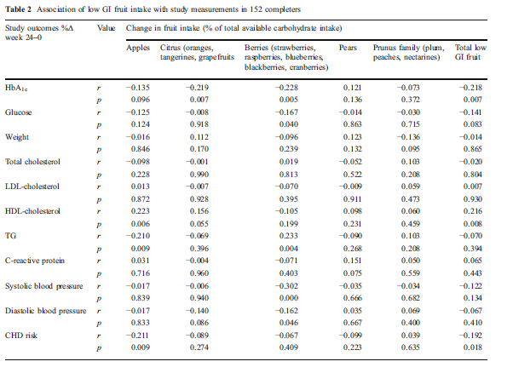

Slide 37
Dle studií
Gestační DM: konzumace potravin s nižším GI...vyrovnanější hladina glykemie - snižuje se výskyt fetální makrosomie
Přídavek octu do pokrmu s vysokým GI snižuje hodnotu GI
Přídavek isomaltu snižuje hodotu HbA1c, fruktosaminu, glykemie na lačno, inzulinu, proinzulinu, C-peptidu, inzulinove rezistence a oxidovaného LDL...celkové zlepšení metabolické kontroly diabetu
Hodnota glykemické nálože je vyšší v jídelníčku žen s inzulinovou rezistencí
Asociace vysoké GN se zvýšeným rizikem pálení žáhy a chronické dyspepsie u mužů a asociace vysokého GI a téhož u neobézních jedinců.
Vliv konzumace stravy s nízkým GI na epilepsii – zlepšení stavu a snížení výskytu záchvatů, jako mírnější alternativa dobře fungující ketogenní diety
Strava s vyšším GI a GN pozitivně asociována s vyšší incidencí insomnie u postmenopauzálních žen

Slide 38
GI a GN v diabetické dietě
Následky diety založené na sacharidech s vyšším GI: - reaktivní hypoglykemie (zvýšená hladina glykemie i inzulinu) a zvýšení koncentrace volných mastných kyselin...následuje dysfunkce ß-buněk, dyslipidemie a endoteliální dysfunkce - zvýšené riziko hemoragické mrtvice a jiných aterosklerotických procesů u žen s nadváhou, straších žen a žen po menopauze (HbA1c a zvýšená glykemie na lačno, oxidativní stres)

Slide 39
Využití GI v praxi?
Sport:
Před pohybovou aktivitou:
Konzumace potravin s nízkým GI – lepší udržení glykemie, zvýšení výdrže
Během pohybové aktivity:
Potraviny s vysoký GI pro dobrou dostupnost energie
Po pohybové aktivitě:
Potraviny s vysokým GI (do 45 min po cvičení) rychle zvyšují hladinu glykemie – obnova svalového glykogenu a podpora sekrece inzulinu – proteosyntéza a prokrvení svalů

Slide 40
Využití GI v praxi?
V Austrálii a na Novém Zélandu součástí označování potravin
Bez přesného pochopení významu se ztrácí účinnost
Průzkum u NT v Kanadě:
40 % využívalo koncept GI v praxi
60 % nevyužívalo, z nich 3 % neměli znalost o GI

Slide 41
https://sunshinesugar.com.au/products/product-range.html

